Slide 1
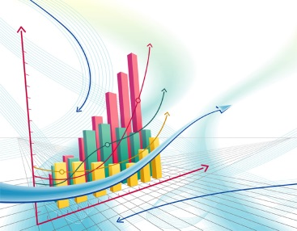
Подготовка к ОГЭ по информатике
14.2. Найдите средний балл по математике, среди учащихся, которые набрали менее 80 баллов по физике. Ответ запишите в ячейку К3 таблицы с точностью не менее двух знаков после запятой.
=CРЗНАЧЕСЛИ(E2:E1001;”<80”;C2:C1001)
балл по физике < 80
ср. балл по математике
50,93081

Slide 2
14.1. Определите, сколько учеников, которые проходили тестирование по информатике, набрали более 600 баллов. Ответ запишите в ячейку H2 таблицы.
Или можно щелкнуть по названию столбца С
В ячейке Н2 ввести: =счетеслимн(с2:с1001; «информатика»; D2:D1001; “>600”)

Slide 3
Постройте круговую диаграмму, отражающую соотношение числа участников из округов с кодами «В», «Зел» и «З». Левый верхний угол диаграммы разместите вблизи ячейки G6
Решение:1) Подписать ячейки К2(В), К3(Зел), К4(З)
2) В ячейку L2 вставим формулу =СЧЁТЕСЛИ(A2:A1001; "В"),
в ячейку L3 вставим формулу =СЧЁТЕСЛИ(A2:A1001; "Зел"),
в ячейку L4 вставим формулу =СЧЁТЕСЛИ(A2:A1001; "З").
Теперь построим по полученным значениям круговую диаграмму:
Методом протягивания выделить блок ячеек К2:L4
Вставка\Диаграмма\Круговая

